Slide 1
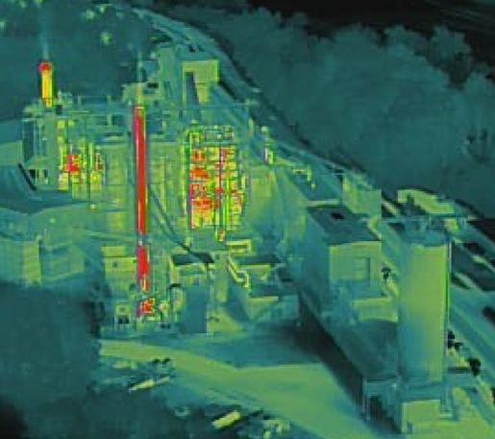

Nahwärmenetz Dehrn
Bestandsaufnahme außerhalb und innerhalb des Hauses

Slide 2
Wer macht die Hausbegehung und wie wird diese durchgeführt ?
Vorstellung der Personen
Begehung [Dauer ca. 45 Minuten +/-] incl. Fotodokumentation Innen und Außen

Slide 3
Fragen an den Hauseigentümer:
Hauseigentümer: Wie ist es möglich, den Anschluss von der Straße bis in das Haus zu führen?
Hauseigentümer: Wie kommt der Vor und Rücklauf in den Heizungsraum zur Übergabestation?
Für die Begehung möglichst die Unterlagen bereit halten [Verbrauchsdaten]
Anzahl der Bäder / Stockwerke im Gebäude?
Bei Abweichung des Standortes der Übergabestation ist zu prüfen das Abwasser, Strom 220 V und ein Wasseranschluss vorhanden ist

Slide 4
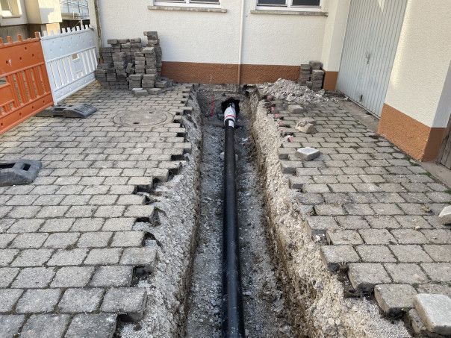
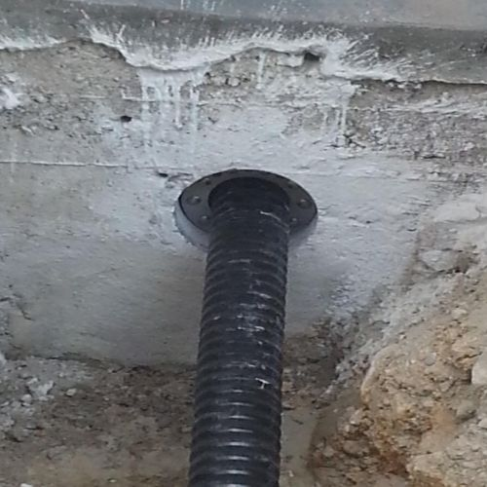
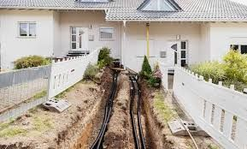
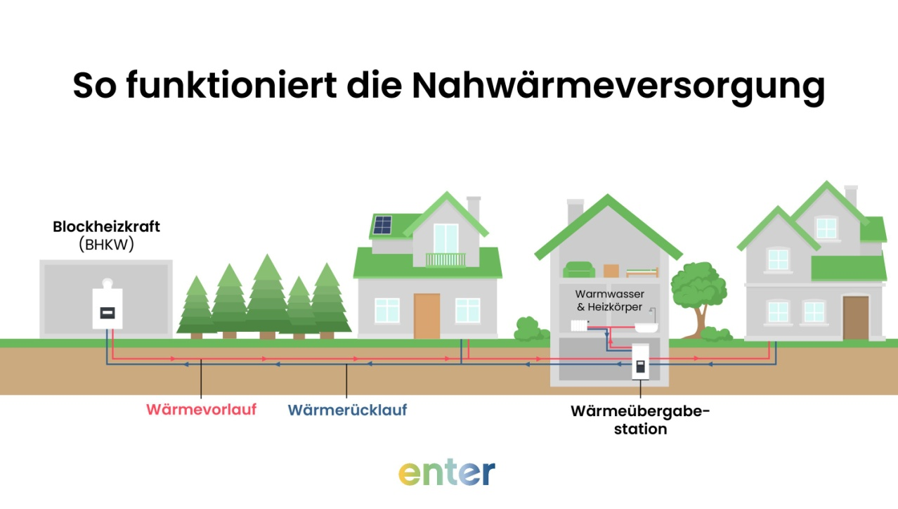
Von der Mitte der Straße bis zum Haus

Slide 5
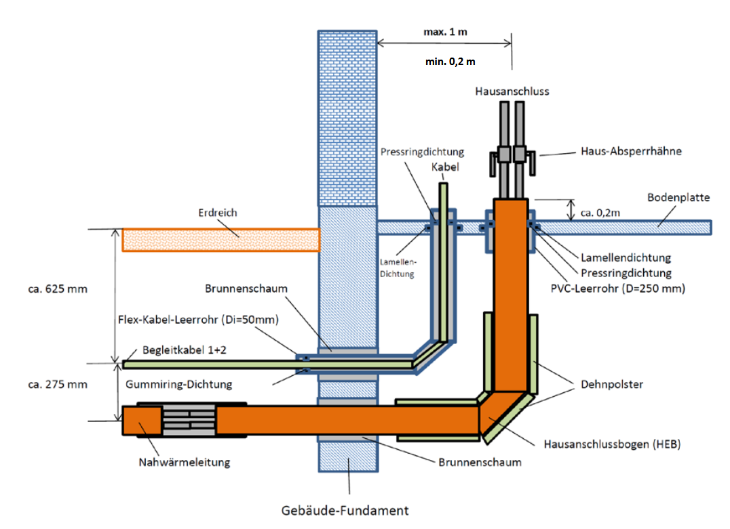
Einführung der Wärmeversorgungsleitungen in das Haus [mit und ohne Keller]

Slide 6
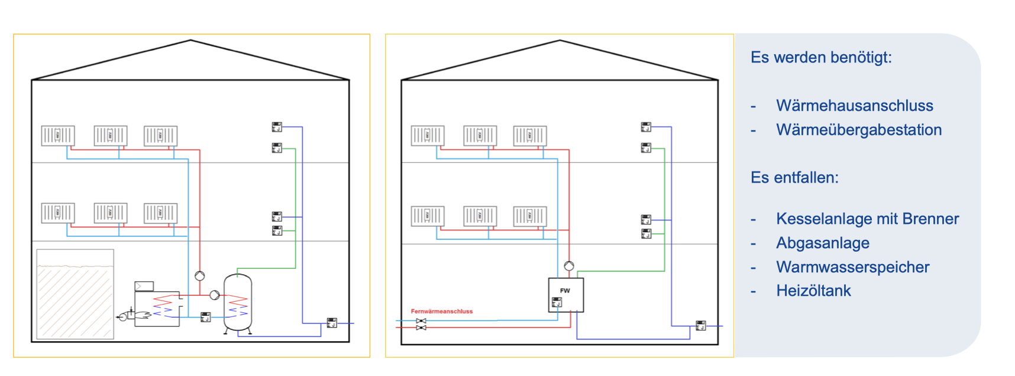
Veränderungen im Gebäude
Standort der Wärmeübergabestation

Slide 7
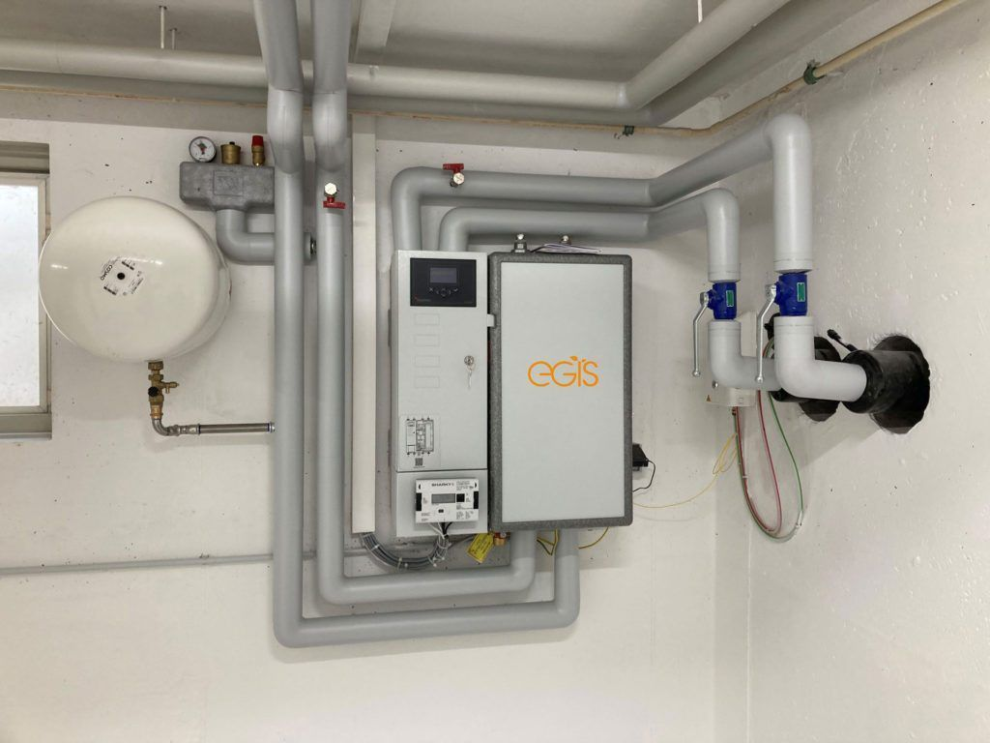
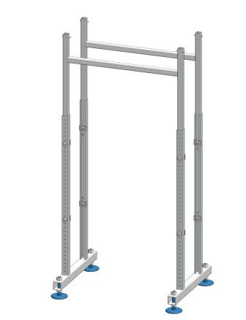
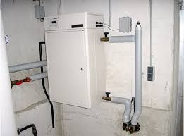
Montage+Standort der Übergabestation
Platzbedarf für die Übergabestation:
Tiefe ca. 0,5 m
Länge ca. 1,0 m
Breite ca. 0,8 m

Slide 8
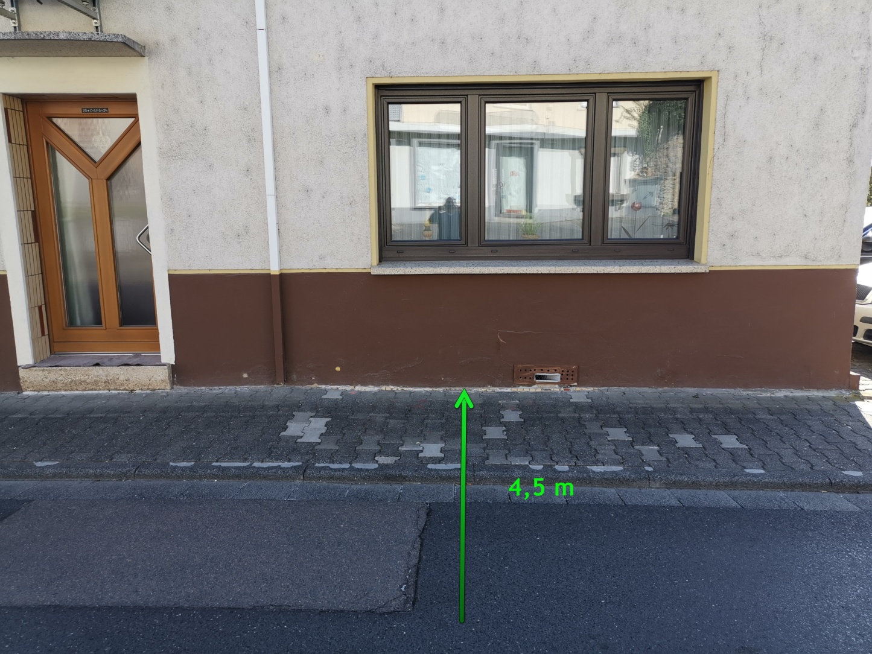
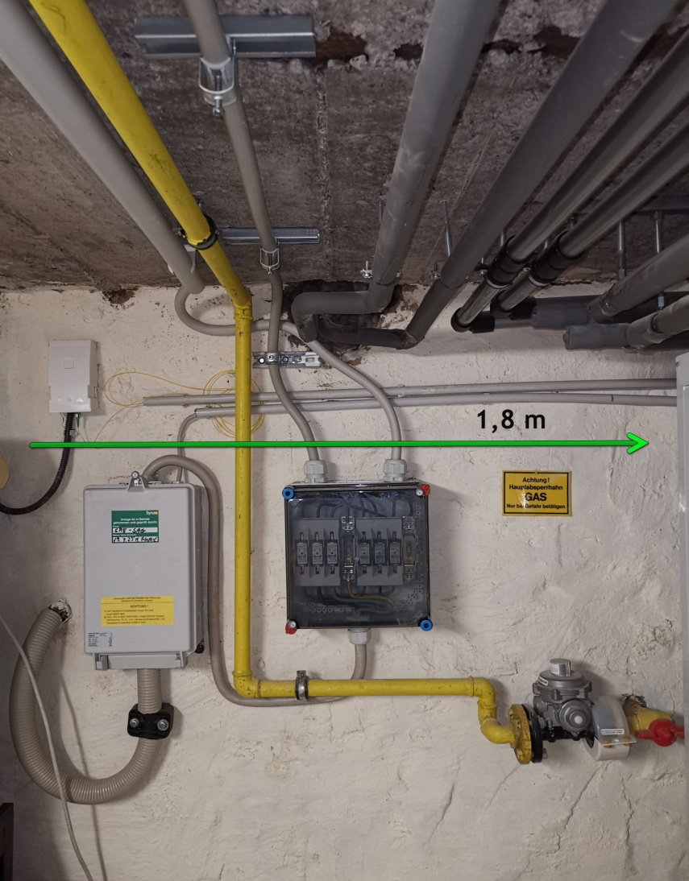
Beispieldokumentation

Slide 9
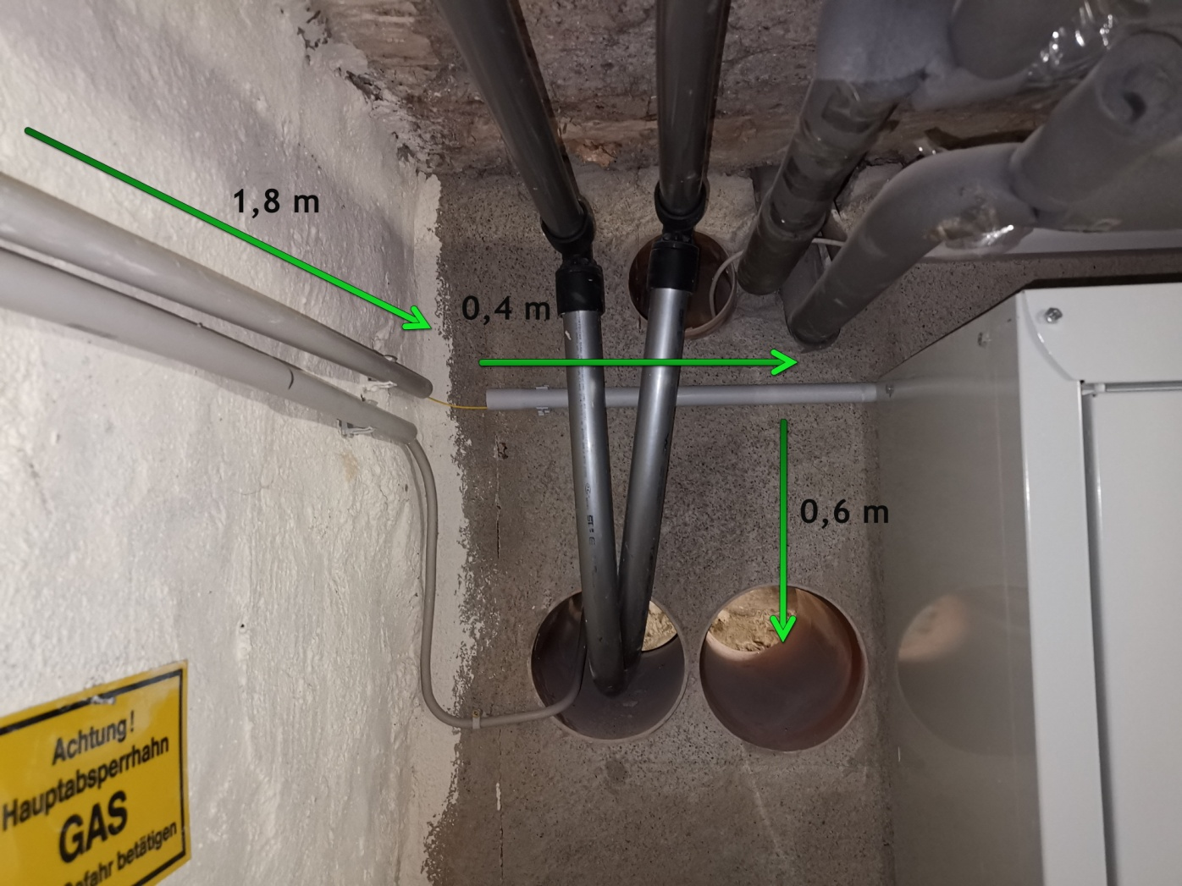
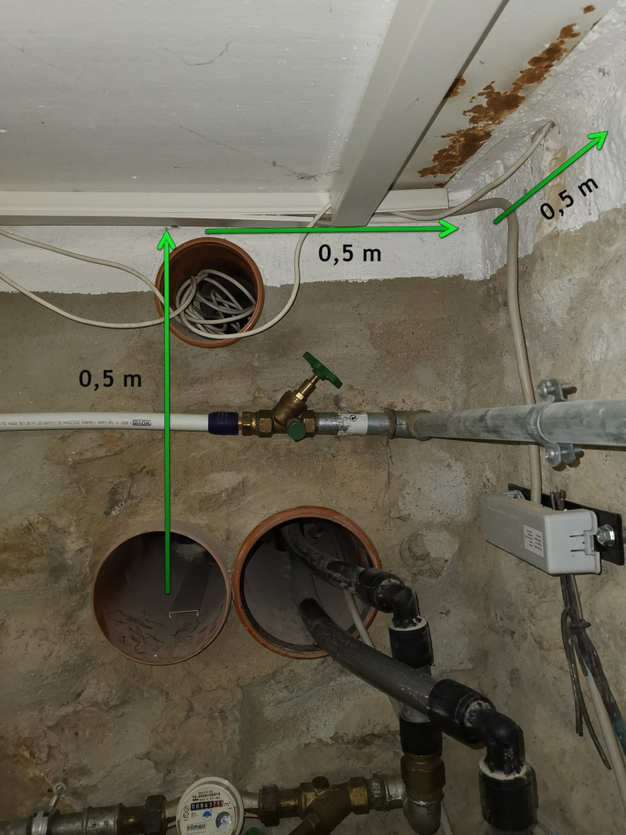
Beispieldokumentation

Slide 10
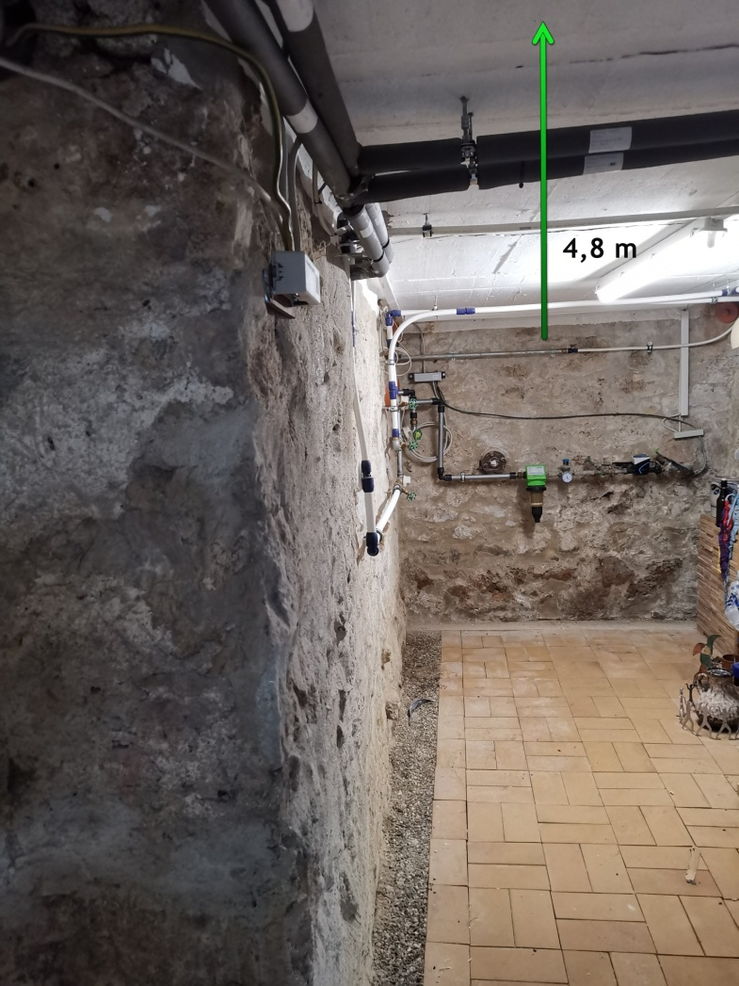
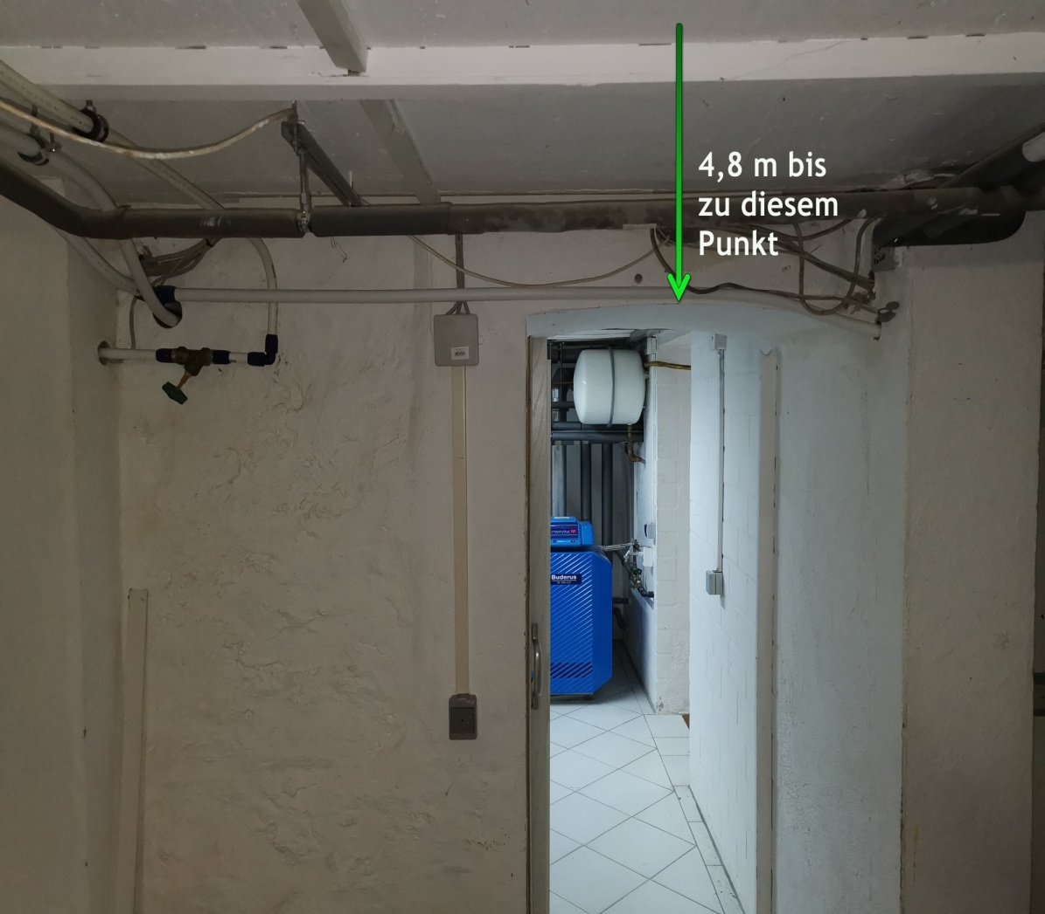
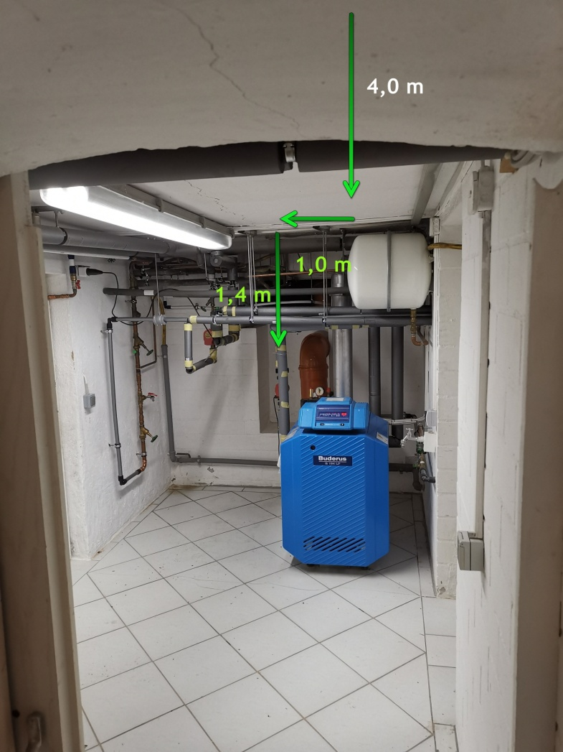
Beispieldokumentation

Slide 11
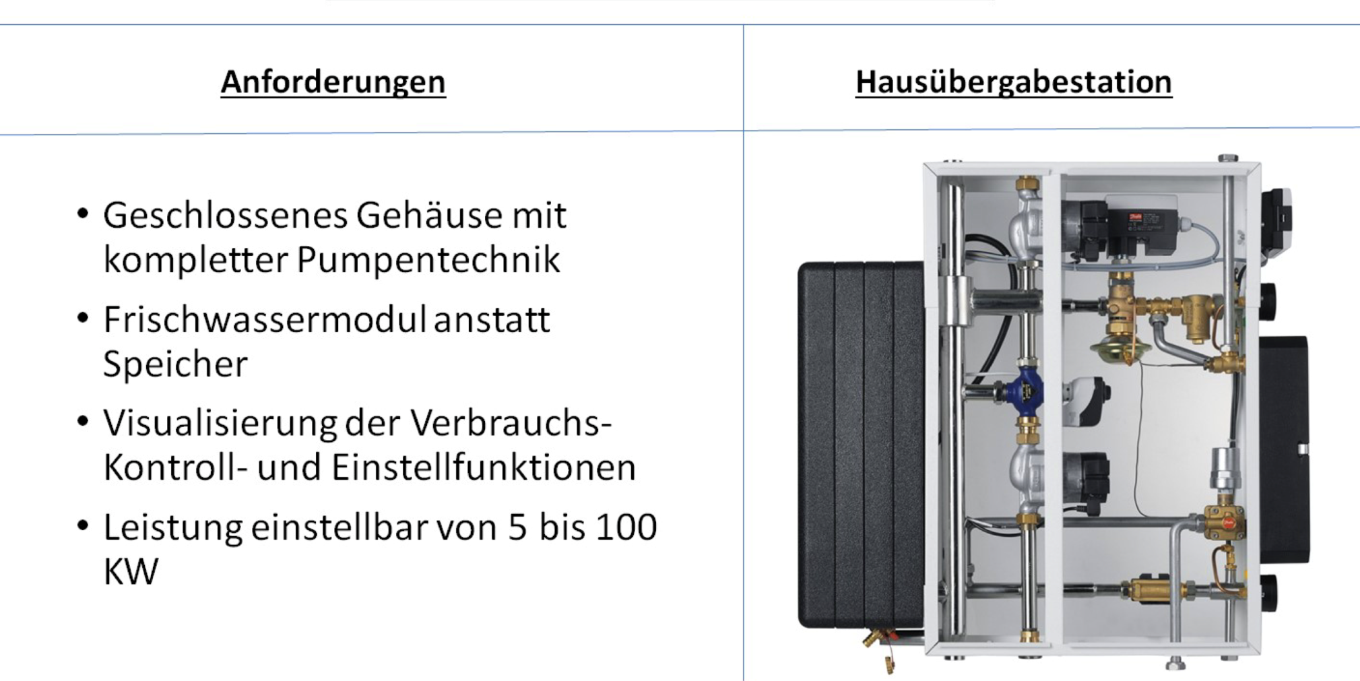
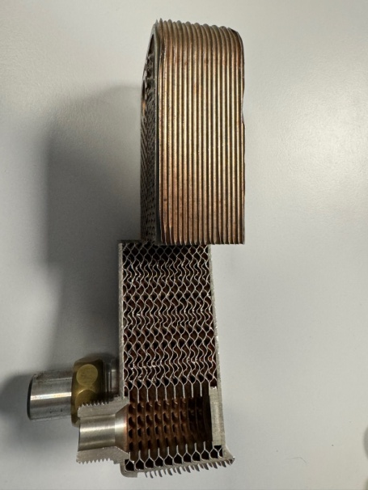
Wärmeübergabestation

Slide 12
Einfache und kostengünstige Energiesparmaßnahmen
Dachboden Isolieren
Fenster / Türen abdichten
Heizkörper entlüften
Heizkörpernischen Isolieren
Hydraulischer Abgleich [durch Fachbetriebe]
Keller Decke Isolieren
Rohrleitungen Isolieren
Smarte Thermostate verwenden

Slide 13
Vielen Dank für die Aufmerksamkeit!

